Slide 1
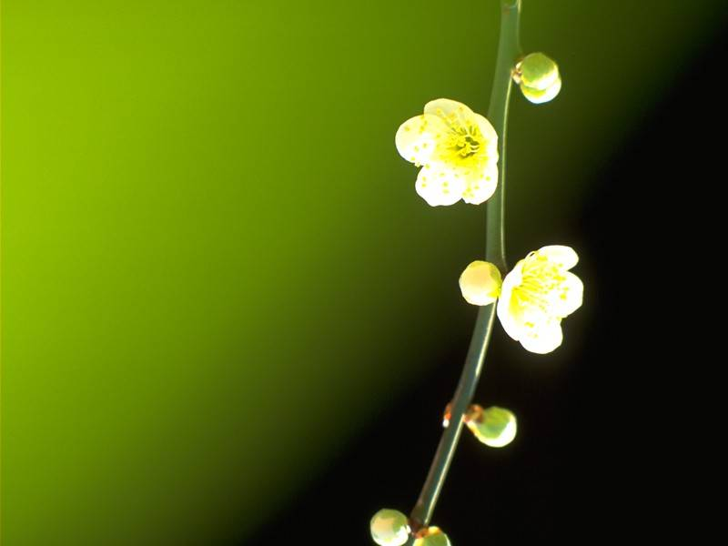
忆读书
冰心

Slide 2
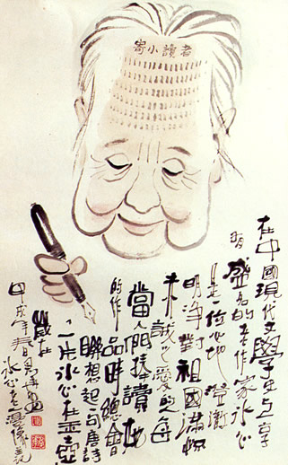
作家简介
现代著名女作家，儿童文学作家。原名谢婉莹，福建长乐人。
代表作有 《超人》、《烦闷》等。 1920年开始，受泰戈尔《飞鸟集》的影响，又写出了短诗集《繁星》和《春水》，为文坛瞩目。
主要作品：《两个家庭》、诗集《繁星》和《春水》、《小橘灯》、《寄小读者》等。

Slide 3
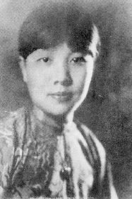
冰心图片

Slide 4
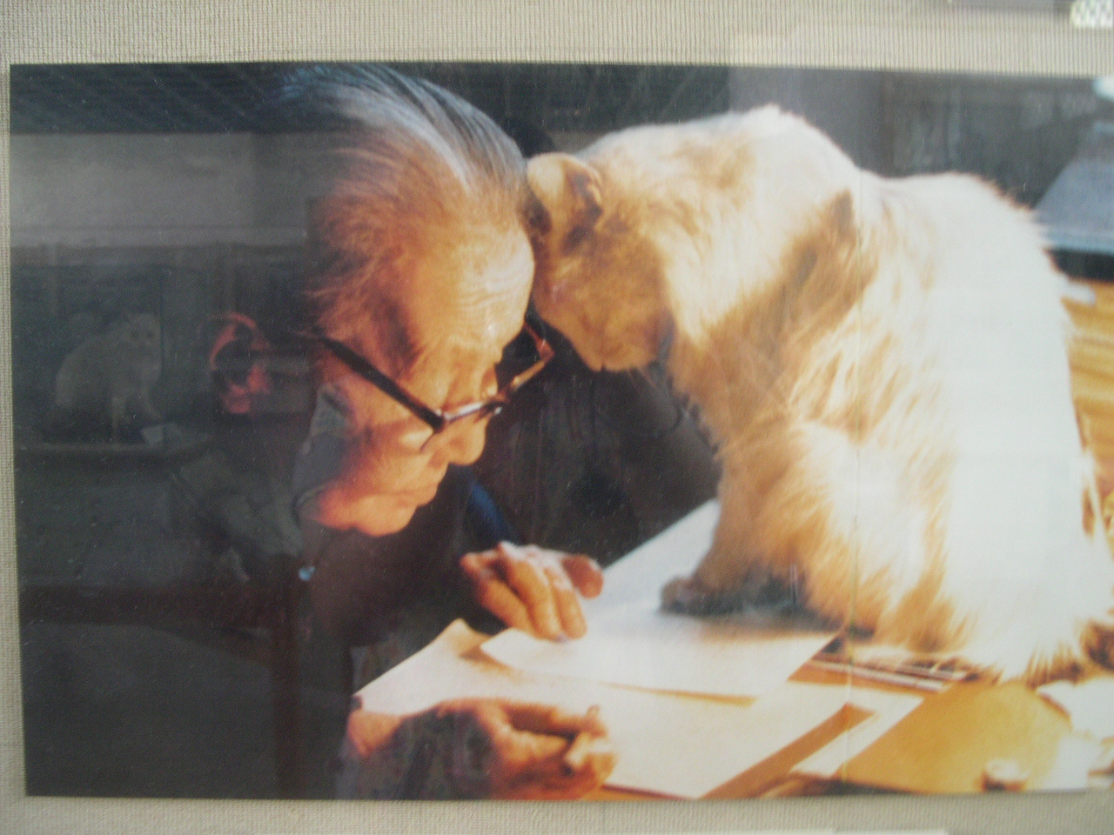
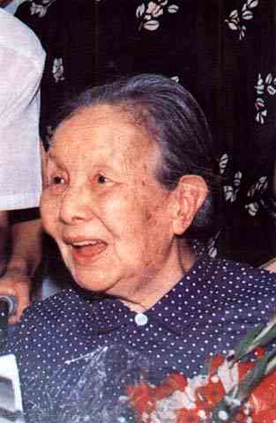
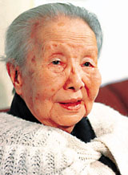

Slide 5

背景资料
本文是一篇叙事性记叙文，写于1989年9月8日。当时，作者已是90岁的老人。作者回忆了幼时、少时的读书经历，并向青少年朋友们传授多年来积累的宝贵的读书经验。

Slide 6
一.读准下列字的读音。
悬（ ）念
笸箩( )
烦琐（ ）
堆砌（ ）
酷爱（ ）
消遣（ ）
二.解释下列成语的意思。
津津有味：
若有所失：
索然无味：
xuán
pǒ luo
suǒ
qì
Kù ài
qiǎn
形容兴趣很浓。
好像失去了什么。
没有一点趣味。

Slide 7
带着问题听录音，后讨论。
1.冰心在文中想告诉我们什么？（能否找出文中的原句）
读书好，多读书，读好书。
2.全文是按什么顺序写的，一共可以分成几个部分，每个部分主要讲什么？请找出表明时间的词语。

Slide 8
作者是按时间顺序来忆读书的；
表时间的词语有：“七岁时”、“同时” （幼时） 、 “到我十一岁时”、“在我十二三岁时”（少年时）。
课文可分成四部分：
第一部分（1段）
第二部分（2—11段）
第三部分（12—13段）
第四部分（14—15段）

Slide 9
第一部分（第1自然段，总说）
突出作者对读书感受、体会的强烈，激起了读者往下看的兴趣。

Slide 10
第二部分（2—11段）以自己幼时的经历谈“读书好，多读书”。说明读书是人生最大的快乐，从读书中能得到做人处世的“独立思考”的大道理。
动动脑：这部分可分几层？
它们之间的关系如何？

Slide 11
这部分可分为两个层次，先分说后总说。
（2—10段）回忆幼时、少时自己是如何“多读书”的往事，说明“读书好”。（分说）
（ 11段）总结一辈子“多读书” 的情况及“读书好”的感受。（总说）

Slide 12
第三部分（12—13段）侧重谈“读好书”，以作者80多年的阅读经验说明如何挑选、比较、选择好书。
（12段）在欣喜回忆晚年不能“行万里路”，仍能“读万卷书“情况后，分别从古典文学、现代文艺作品两方面给读者传授挑选、比较书的经验。
（13段）总结要做到“读好书”的体会，那就是牢牢抓住个“比”字，有比较才有鉴别。

Slide 13
第四部分（14—15段）概括全文主要内容：“读书好，多读书，读好书。”

Slide 14
思考题
1.读书有什么好处呢?
2.冰心读过哪些书？觉得怎么样？写了哪些具体的事情？
3.作者认为什么样的书才是好书?
答案
答案
答案

Slide 15
陶 冶 性 情
读书好
增 长 知 识
有 助 写 作
提 高 人 的 品 德 修养
返回

Slide 16
读书的好处
1.读书可激起人的各种感情，让人获得多种美的享受
2.读书有助于扩大知识面
（这又使我知道了许多外国的人情世故）
3.读书有助于写作
（老师曾在我的作文本上批“柳州风骨，长吉清才）
4.读书有助于提高人的品德修养
（从读书中我还得到了做人处世的‘独立思考’的大道理，这都是从‘修身’课本中所得不到的 ）

Slide 17
冰心读过的书
多读书
《三国演义》（罗贯中）
《水浒传》（施耐庵）
《红楼梦》（曹雪芹）
《西游记》（吴承恩）
《满江红》（岳飞）
《声声慢》（李清照）
《茶花女遗事》（小仲马）
《聊斋志异》（蒲松龄）
《封神榜》
《荡寇志》
《精忠说岳》
返回

Slide 18
1《三国演义》让作者感到“津津有味、好听极了”，还“含泪上床”、“哭了一场”。
2 读《聊斋志异》对我的作文有很大的帮助。
3《水浒传》让作者“大加欣赏”，“气愤填胸”。
4 回忆读《满江红》、《声声慢》，酷爱古典诗词的往事。
5《红楼梦》让作者“尝到‘满纸荒唐言，一把辛酸泪’，一个朝代和家庭的兴亡盛衰的滋味”。
6《茶花女遗事》让作者对外国小说“有了广泛的兴趣”。

Slide 19
读好书
能感染人、陶冶人，有助于提高人的品德修养，有助于扩大知识面，有助于写作的书,必须人物个性鲜明、故事情节感人。古代小说则要精彩而不烦琐，引人入胜而非索然无味；现代文艺作品则不是“朦朦胧胧的，堆砌了许多华丽词句的、无病呻吟、自作多情的风花雪月的文字”，而是“满带着真情实感，十分质朴浅显的篇章。”
返回

Slide 20
4.文中哪一句话集中抒发了作者对读书的喜爱？
答：我永远感到读书是我生命中最大的快乐。
5.你能不能结合自己的读书经历，谈谈对这句话的理解？

Slide 21
第二部分—多读书、读书好（以时间为序）
读书好，多读书，读好书
第四部分—概括全文
忆读书
第一部分（总说）
第三部分—读好书

Slide 22
小结
“吾生也有涯，而知也无涯”，人生中从亲身经历获得的经验是有限的，这就要求我们通过其他途径，用别人的、间接的经验来弥补缺失，丰富心灵，完善自我。
读书，是人获得人生经验的不竭的源泉。所以，我们要多读书。

Slide 23
作业
完成本课的《名校课堂》。
理解课文中的重点词语的意思，自己独立完成好课后的思考与练习。
预习第四课。

